Slide 1


홍희 마케팅을 만나 대박나는 부동산 광고
“
”
부동산 광고 영업 PT
영업부 이희갑 부장

Slide 2

홍희마케팅을 만나 대박나는 부동산 광고
부동산 광고 상품의 종류와 분류
1. 네이버 CP사를 통한 매물 등록 광고
2. 입주탐방
3. 블로그 광고
4. 어플 광고(다방,아실)
5. 알터(공동 중개망)
www. 홍희마케팅.한국

Slide 3
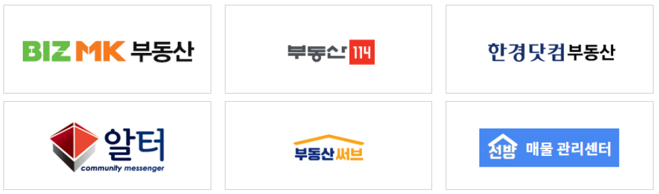

홍희마케팅을 만나 대박나는 부동산 광고
NAVER CP사 를 통한 매물 등록 상품
1.CP(contents provider)의 종류
- 다수의 상품이 있으나 현재 홍희 마케팅은 6개의 업체와 계약체결되어 상품 판매
2.광고주가 직접 매물을 올려 네이버 부동산에 노출되는 광고방식
3.매물등록 건수당 비용이 차감되는 광고 상품
4.가성비가 가장 좋은 상품
www. 홍희마케팅.한국

Slide 4
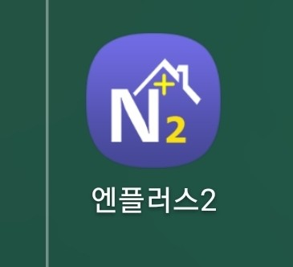
홍희마케팅을 만나 대박나는 부동산 광고
상 품 | 가격 (VAT 포함) | 계약 기간 | 추가 충전 | 비 고
포커스 60 | 231,000(60c포함) | 6개월 | 건당 1,700원(60건) | *패키지 상품 * 홈페이지 제공 * 엔플2 어플 제공 * NAVER 및 매경부동산에 동시 노출 12월 프로모션 진행 - 타사전환시 최고의 혜택 -조인스 무료가입 및 일반쿠폰 30장 지급 -모바일 등록시 1+1
포커스 120 | 352,000(120포함) | 6개월 | 건당 1,700원(120건)
포커스 180 | 473,000(180c포함) | 6개월 | 건당 1,700원(180건)
포커스 240 | 605,000(240포함) | 6개월 | 건당 1,700원(240건)
포커스 300 | 726,000(300c포함) | 6개월 | 건당 1,700원(무제한)
상품의 특징 및 판매 전략
대표적인 NAVER CP사의 상품으로써 가장 많은 업소에서 사용중임
매체비에 쿠폰비가 포함된 상품
최근 프로모션이 좋아 판매하기 좋은 상품임
타상품에 비해 추가적인 혜택 부각시켜 소개함.
www. 홍희마케팅.한국

Slide 5

홍희마케팅을 만나 대박나는 부동산 광고
상 품 | 가격 (VAT 포함) | 계약 기간 | 추가 충전 | 비 고
프리미엄 | 1,650,000 | 12개월 | 건당 1,700원(무제한) | *홈페이지,콜백 서비스 *다매체 동시 노출 - 부동산114, NAVER,KB시세, 네이트 부동산 * 아파트 단지 시세 제공 시 11만원 할인(로얄,클래식 상품) *네이버 프리 – 패키지 상품
로얄 | 880,000 | 12개월 | 건당 1,700원(무제한)
클래식 | 550,000 | 12개월 | 건당 1,700원(무제한)
네이버프리60 | 198,000(60건포함) | 6개월 | 건당 1,700원(60건)
네이버 프리120 | 319,000(120건포함) | 6개월 | 건당 1,700원(120건))
네이버 프리180 | 440,000(180건포함) | 6개월 | 건당1,700원(무제한)
상품의 특징 및 판매 전략
1. 한번의 매물등록으로 다매체 동시 노출 혜택 부각
2. 네이버 부동산에서 매물 확인시 유일한 Outlink방식 장점
- 홈페이지 형식으로 보여지며 바로 대표 사진과 함께 업소 홍보됨, 매물 리스트 연동
3. 114 홈페이지를 통해 공동중개, 매물 직거래, 계약서 기능, 아파트 보고서 이용가능.
4. 컴백 프로모션-재가입시 기간 6개월 추가 서비스 혜택
www. 홍희마케팅.한국

Slide 6
홍희마케팅을 만나 대박나는 부동산 광고
상품 | 가격(vat포함) | 기간 | 추가충전 | 비고
30건 | 165,000원 | 6개월 | - | *패키지 상품 *홈페이지 제공 *네이버 등록시 부동산써브,다방,벼룩시장에 동시 노출( 다방앱에 해당 단지 정보가 구축되어 있어야 함) *12월 프로모션 재계약(신규)시 기간 1개월, 쿠폰10개 추가
70건 | 210,000원 | 6개월 | 70건(1700원)
90건 | 252,000원 | 6개월 | 90건(1700원)
120건 | 319000원 | 6개월 | 120건(1700원)
180건 | 451,000원 | 6개월 | 180건(1700원)
240건 | 600,000원 | 6개월 | 무제한(1700원)
300건 | 750,000원 | 6개월 | 무제한(1700원)
1. 한번의 매물등록으로 다매체 동시 노출 혜택 부각(다방,써브,네이버,벼룩시장)
2. 아파트 단지뿐만 아니라 원,투룸 단지 주변의 업소에도 인기 많은 상품
3. 프로모션 활용하여 상품 영업
상품의 특징 및 판매 전략
www. 홍희마케팅.한국

Slide 7

홍희마케팅을 만나 대박나는 부동산 광고
저렴한 가격
적은 금액으로 심플하게 가입하여 사용가능
매체비 외 건당 1,700원으로 등록
(6개월 기간내 무제한 등록 가능)
계약기간
6개월
한경과 네이버 동시 노출
.
쿠폰당
1700원
(무제한)
상품의 특징 및 판매전략
매체비
55,000원
- 복잡한 상품에 대해 어려워 하시는 사장님.
- 단순히 네이버에 매물만 올리고 싶은 사장님
- 저렴하게 사용하기를 원하는 사장님
-충전하여 사용시 무제한으로 사용하고 싶은 사장님
www. 홍희마케팅.한국

Slide 8

홍희마케팅을 만나 대박나는 부동산 광고
저렴한 가격
현 전체 Naver CP사 제품 중 가장 저렴한 상품
계약기간
6개월,12개월
알터 프리미엄 사용업소에 한해 저렴하게 사용 가능
.
상품의 특징 및 판매전략
-천안지역은 대부분의 업소가 알터 사용중
-알터 사용업소에 한해 최저가로 네이버 매물 등록 가능한 장점
-광고 가격에 부담 느끼시는 사장님에게 효과적인 상품
-알터 보시다가 바로 매물 등록 할수 있어 편리
-알터 네이버 1년 가입시 쿠폰10개 제공
매체비
44,000월(6월)
88,000원(12월)
쿠폰당
1,700원(무제한)
www. 홍희마케팅.한국

Slide 9
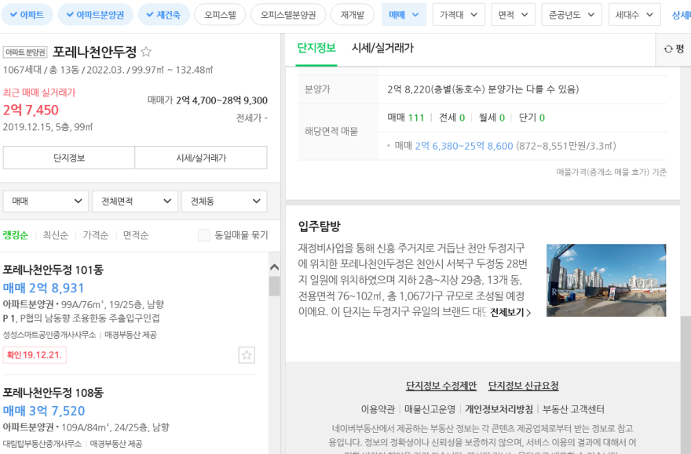

홍희마케팅을 만나 대박나는 부동산 광고
입주탐방 자동 광고 상품
네이버 부동산에서 단지 검색시 단지 정보창에 노출
(모바일에서는 시설,교통 정보창에 노출)
가격 : 1,650,000원 / 1년(단지 전문 업소로 단독 노출)
분양권 단지나 대단위 신축단지에 효율적인 상품
단지의 최상급 전문 자료로 등록
계약시 네이버 본사에서 직접 자료 수집 및 촬영하여 제작
처음과 중간 그리고 끝부분에 전문업소로 노출
www. 홍희마케팅.한국

Slide 10
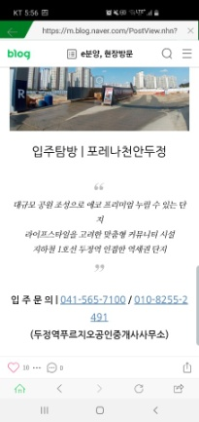
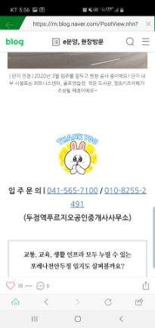
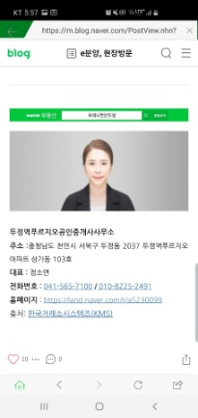
홍희마케팅을 만나 대박나는 부동산 광고
입주탐방 등록 자동광고 상품
- 등록된 타 업소의 상품을 보여준다.
- 해당 아파트 단지의 최상급 블로그 형 자료
- 신청업소에서 직접 작성한 전문자료로 보이며 관심있는 고객은 노출된 전문 업소에 연락하게 되는 최상급 상품.
- 단지에 슬롯이 없다면 대기등록이나 주변단지 소개해준다.
- 매일같이 일일이 쿠폰소진하여 힘들게 매물등록 하지 않고 등록만 하여 단지 전체의 전문 업소로 1년간 홍보됨
자유로운 블로그 형식
세부분에 신청업체 기재
매물리스트 연동
자유로운 블로그 형식으로 단지와 주변환경,신청업체를 소개합니다
도입부와 중간부분 그리고 마지막 부분에 전문업체로 홍보됨
블로그 하단에 신청업체 정보와 함께 매물리스트 연동 서비스
상품의 특징 및 판매 전략
www. 홍희마케팅.한국

Slide 11

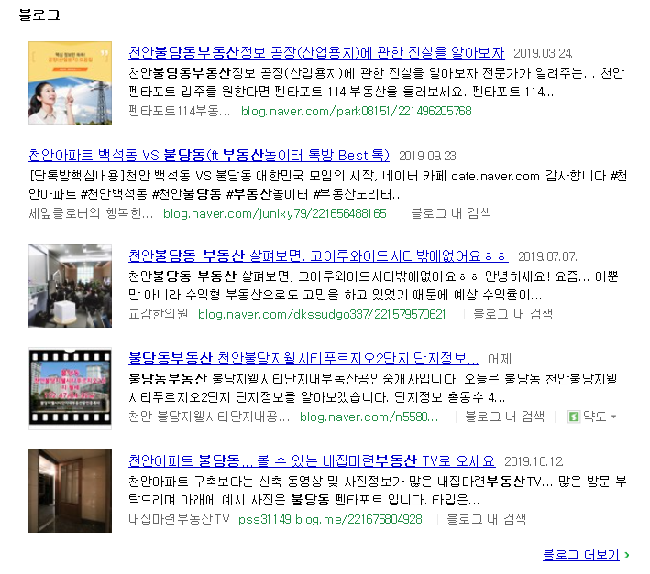
홍희마케팅을 만나 대박나는 부동산 광고
블로그 포스팅 및 관리 대행상품
상단 고정형(고객맞춤형)
키워드 검색 상품
1 | 네이버 검색시 첫화면 블로그 상위 5위안에 노출되게 하여 광고
2 | 단기간 집중 홍보 효과
3 | 월 단위 계약 상품으로 키워드당 금액 산정됨 (고가 상품)
4 | PC, 모바일 별개 계약 및 노출 상품
www. 홍희마케팅.한국

Slide 12
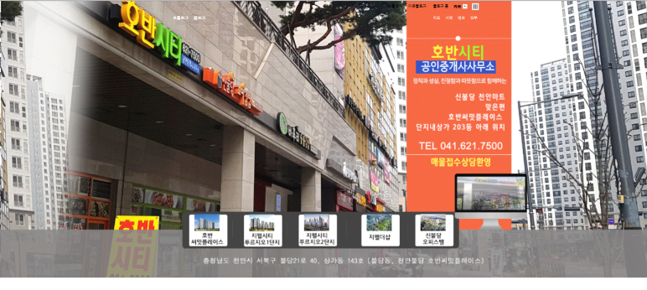
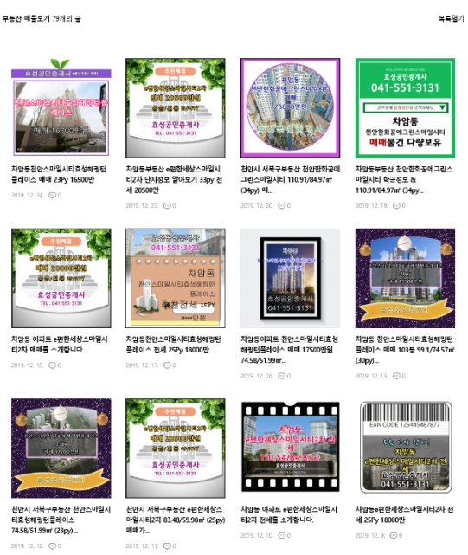
홍희마케팅을 만나 대박나는 부동산 광고
블로그 포스팅 및 관리 대행상품
일일 포스팅 상품
1 | 대표적인 바이럴 마케팅 상품
2 | 공동주택 기준 매일 포스팅 됨(등록된 매물로 포스팅 대행)
4 | 재형 AD를 통해 포스팅 및 관리 대행
5 | 1년간 포스팅 및 관리 대행하여 고품질의 블로그로 관리
6 | 가격 : 1년 단위 계약으로 550,000원/년 (대문 디자인 비용은 추가 220,000원)
7 | 신규 네이버 계정으로 제작하며 업소 사장님이 추가 포스팅 가능
상품의 특징 및 판매전략
-가입된 타업소 블로그를 보여주며 설명한다.(스킨 디자인)
-매우 저렴한 가격(월 55,000원)
네이버 포털 사이트에 키워드 검색시 블러그가 노출되는 효과 좋은
광고방식
-지속적인 포스팅 및 관리로 고품질 블로그로 상위노출 효과
(노출 보장 홍보는 금지)
www. 홍희마케팅.한국

Slide 13

홍희마케팅을 만나 대박나는 부동산 광고
다 방 – 모바일 어플 이용 광고 상품
상품의 특징 및 판매전략
일반 상품 | 가격 (vat별도) | 기간 | 비고
10건 | 80,000원 | 1개월 | *일반,단지,프리미엄 상품으로 구분 *기간은 1개월과 3개월로 선택 가능 *pc와 모바일 동시 노출 *다방에서 검색되는 모든 결과에 노출되어 광고효과 높음 *한 계정에서 하위 계정 설정으로 여럿 실장에게 각각의 하위 계정 생성 가능 *사이트 다방 : 고객이 매물 찾는 사이트 *사이트 다방프로: 중개업소에 매물 올려 광고하 는 사이트
20건 | 120,000원 | 1개월
30건 | 180,000원 | 1개월
40건 | 240,000원 | 1개월
50건 | 300,000원 | 1개월
60건 | 360,000원 | 1개월
70건 | 420,000원 | 1개월
80건 | 480,000원 | 1개월
90건 | 540,000원 | 1개월
100건 | 600,000원 | 1개월
1. 타상품과의 차이점
- 원,투룸 위주 광고에 특화된 상품
- 네이버가 아닌 다방 사이트에 광고되는 상품
- 매물 등록시 사진 3장 첨부 필수
- 모바일로 매물 등록 가능
- 기간내 자유 자재로 매물 등록 및 삭제가능
(등록 건수 보장)
2. 건별, 기간별, 상품별 모두 가격이 상이하므로
계약시 미디어윌 단톡방에서 확인필요.
3. 단점으로는 네이버 상품에 비해 가격이 비싸고 허위
매물이 많다는 점.
4. 다방의 광고 효과가 좋아서 다방 이용하여
매물 찾는 젊은 고객수의 증가로 원룸 위주의
단지에서는 광고 효과가 좋음.
5. 유사 상품인 직방에 대응책 필요
- M&A등으로 외연 확장되는 직방에 대응할 경쟁력 필요
www. 홍희마케팅.한국

Slide 14

홍희마케팅을 만나 대박나는 부동산 광고
아 실–모바일 어플 이용 광고 상품(아파트 실거래)
- 공동주택 매도 및 매수 예정자가 아파트 실거래 조회시 배너 광고를 노출하여 중개업소를
홍보하는 상품.
-아파트 실거래는 공동주택 전용광고로써 한개 단지에 두개의 중개업소 노출되는 광고.
-가입시 일반형홈페이지와 실거래홈페이지를 제공.
-어플리케이션 사용자에게 추천 물건을 알람으로 전송할 수 있는 기능이 있어 불특정다수
고객보다는 관심있는 고객에게 홍보하여 계약 성사율이 매우 높은 상품
세대수 | 금액 | 비고
300세대 이하 | 220,000원 | *매물 등록이 필요없는 상품 *단지별 2업소만 등록 가능 *세대수별 가격 상이
1,000세대 이하 | 330,000원
2,000세대 이하 | 440,000원
3,000세대 이하 | 550,000원
3,000세대 이상 | 770,000원
* 짝추 추가 단지만 110,000원 DC
www. 홍희마케팅.한국

Slide 15

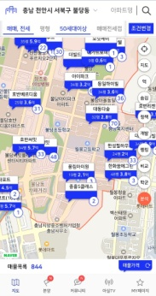
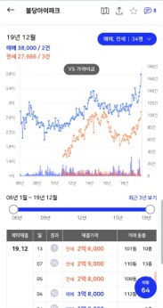
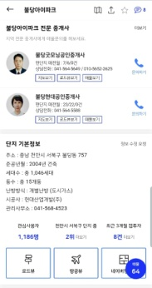
홍희마케팅을 만나 대박나는 부동산 광고
아 실–모바일 어플 이용 광고 상품(아파트 실거래)
아실 어플
지도상의 단지
실거래 현황
등록된 중개업소
www. 홍희마케팅.한국

Slide 16
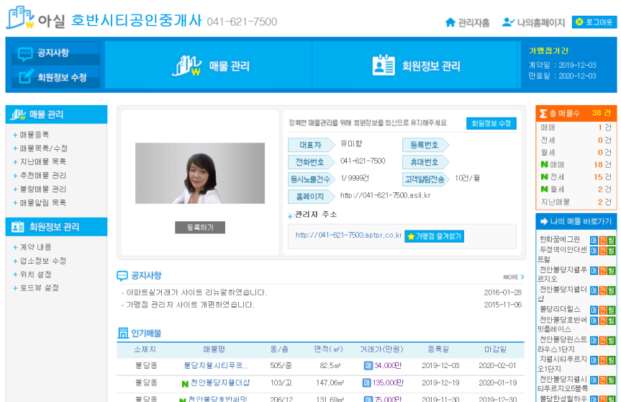
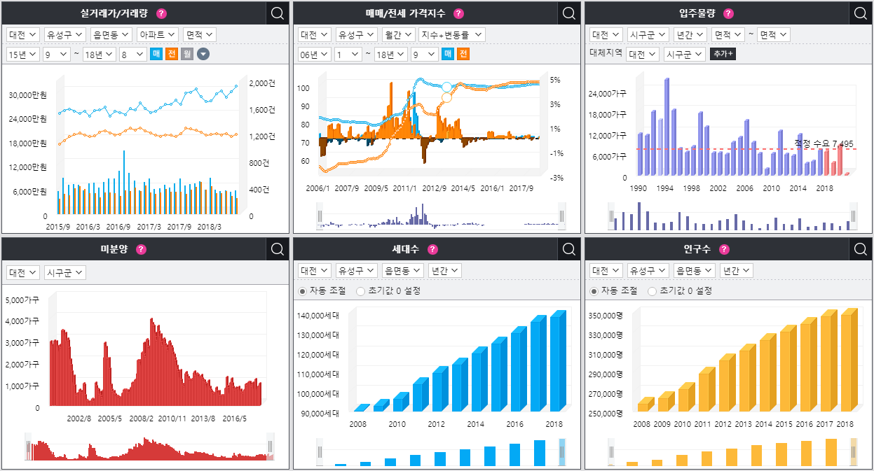
홍희마케팅을 만나 대박나는 부동산 광고
아 실–모바일 어플 이용 광고 상품(아파트 실거래)
일반형 홈페이지
실거래 홈페이지
*가입된 업소에게 제공되는 코리아 차트 홈페이지
- 고가의 유료 상품이지만 무료료 제공되는 전문적인 빅데이터 자료.
- 개인 홍보자료나 블로그에 유용하게 사용가능
www. 홍희마케팅.한국

Slide 17
홍희마케팅을 만나 대박나는 부동산 광고
아 실–모바일 어플 이용 광고 상품(아파트 실거래)
상품의 특징 및 판매전략
- 아실 어플을 업소 대표님에게 알려드리고 설치해드린다
- 인근 아파트 단지를 아실에서 검색하여 함께 본다.
- 기록된 상세 자료를 충분히 설명해드리고, 어플 이용자 수나
해당 단지 관심등록 자의 수를 확인 시켜 충분히 많은 고객이
이 어플을 이용하여 매물을 찾는 점을 강조한다.
- 해당 단지에 등록된 전문 업소를 설명해드린다.
- 슬롯이 있다면 가입 권유 슬롯이 없다면 인근 단지 서둘러
선점하시기를 권유한다
- 어플 이용자를 대상으로 계약만으로 일년간 단지 전체에 전문
중개사로 등록됨
- 일일이 매물 등록이 필요 없으며 어플을 통해 자동 홍보 가능
www. 홍희마케팅.한국

Slide 18
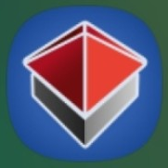
홍희마케팅을 만나 대박나는 부동산 광고
알터 – 공동 중개망
알터는 실시간으로 전국의 부동산 매물을 각가 중개업소가 바로 거래 가능한 매물을 알 수 있고, 중개업
소들이 서로 정보를 제고하고 나누도록 제작되어 있음.
알터는 구하는 매물과 전시하는 매물정보를 바로 확인 할 수 있도록 설계됨
알터는 중개업소의 특성에 맞게 주로 다루는 매물 종류를 선택 할 수 있으며, 지역도 선택 가능 하도록
하여 사용하는 고객의 입장을 최대한 고려함.
알터는 거래가 된 물건은 일정시간 후에 자동 삭제되도록 하여 최대한의 진성매물로 활용 될 수 있도록
하였다.
알터는 업무에 도움을 주는 동호회 커뮤니티, 자동홍보 매물장, 스마트폰 앱, CID(전화팝업기능)등을 제
공한다.
알터는 무료 문자 서비스를 제공한다(100ea)
알터는 컴퓨터 사용 기초 지식이 없어도 타자만 칠 수 있으면 바로 사용 가능하다.
알터는 최저의 비용으로 최대의 효과를 누릴 수 있는 시스템이다.
알터는 고객편의를 제공하고자 계약서 관리 프로그램을 내장 위젯 형태로 일정관리와 함께 제공된다.
www. 홍희마케팅.한국

Slide 19
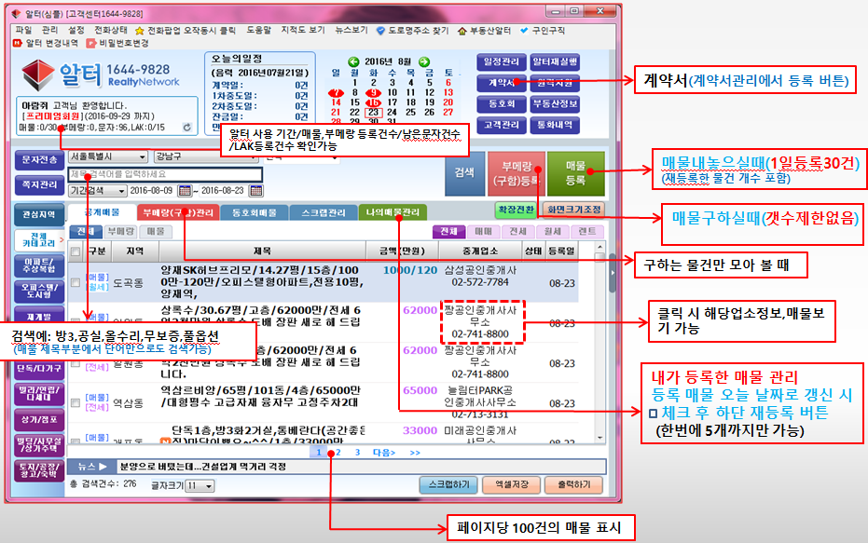
홍희마케팅을 만나 대박나는 부동산 광고
알터 – 공동 중개망 – 심플 사용설명서
www. 홍희마케팅.한국

Slide 20
홍희마케팅을 만나 대박나는 부동산 광고
알터 – 공동 중개망
현재 천안의 유일하게 단일화된 중개망으로써 업소간 매물의 공동 중개로 활용성이 매우 큼.
대부분의 업소에서 가입하여 활용하고 있으며 천안 전 지역의 부동산 거래에 큰 역할을 하고 있음.
천안의 대표 중개망으로 10여년간 이어져 오며 중개업소의 많은 사랑을 받아왔습니다.
하지만 최근 부동산 경기의 변화에 따른 매매 방법의 변화, 이용매체의 다변화 등으로 인해 알터도 변화가 필요한
시기입니다.
알터는 중개망입니다.
무엇보다 이용고객의 확대가 중요하고 시급합니다. 최근 신규 가입이 줄고 재계약 또한 쉽지 않은 상황입니다.
1. 지속적인 고객 관리.
- 천안지역 담당자로써 지속적으로 방문 관리하여 고객의 소리를 듣고 반영 할 수 있도록 한다.
2. 다양한 알터 기능 설명
- 대부분 등록된 매물을 보고 등록 하기만 한다. 물론 이 기능이 가장 중요하지만 추가적인 부가기능을 설명하여
지속적으로 애용할수있도록 한다.(특히 매물 홍보장이나 고객상담 기능은 알게 된 후 좋아 하심)
- 알터 네이버를 통해 네이버 물건 등록을 하게 하여 알터의 홍보와 지속적 사용 권장
3. 알터의 장점 부각 설명
너무도 쉬운 프로그램 사용법, 하나의 계정으로 사무실 모든 PC에서 사용가능, 다양한 서식(계약서,매물홍보장등),
일정관리, 고객관리, 무료 문자 서비스, 검색기능 ,모바일 어플 등 – 저렴한 이용료로 모두 사용가능
4. 지역별 사용 편차 심함
네이버 물건 거래가 활발한 지역은 알터 활용 저조하다. 좀더 구체적인 원인을 듣고 활성화 방안을 찾는다.
5. 매물의 질이 낮아짐.
허위 매물이 많음. 재등록이 빈번해 동일 매물 도배 현상, 좋은 매물은 안올리고 찾으려고만 하는 현상.
알터 활성화 방안
www. 홍희마케팅.한국

Slide 21

홍희를 만나 대박나는 부동산 광고
상품 판매 를 성사 시키기 위한 전략
웃는 얼굴로 반갑게 인사하며 들어간다.
기본 예의를 갖추되 친근하게 다다가 친해지려 노력한다.
- 부동산 경기 현황, 날씨,사무실 관련등의 일상적인 얘기를 하며 해당 업소
를 알아가며 친해진다.
자연스레 상품 판매로 유도하고 이 업소의 특성을 먼저 파악하여 가장 적
합한 광고 방법을 소개하는 전문성을 보여준다.
모든 광고를 한방에!!! 네이버 매물광고가 전부가 아니다!!!!
-트렌드에 맞는 광고, 옆집만 하고 있는 광고,이 집만 알려드리는 광고, 요즘
고객이 선호하는 매물거래방법 등 안내.
- 이 모든 광고와 정보를 한번에 알려드리는 홍희만의 마케팅.
타사품을 쓴다면 자상품의 장점을 부각시켜 우월함을 인지시킨다.
- 광고의 중요성을 설명하고 추가 상품판매를 시도한다.
(상품전환,다매체이용,아실,입주탐방등)
-안쓰고 있다며 광고의 필요성을 설명하고 전반적인 광고에 대해 설명한다.
가능한 자주 찾아 뵙고 WIN-WIN하는 동업자로서의 진정성을 보여주어
신뢰로 지속적으로 이어가는 가망고객으로 만든다.
부동산 경기와 마케팅의 트렌드를 항상 먼저 파악하여 정보의 메신저의 역
활을 할수 있도록 지속적인 노력을 한다.
www. 홍희마케팅.한국

Slide 22
홍희 마케팅을 만나 대박나는 부동산 광고
“
”
감사합니다
영업부 이희갑 부장
www. 홍희마케팅.한국

